Slide 1
Gospodarka odpadami komunalnymi w Łodzi
Przyjęte rozwiązania, informacje, wyzwania [ kwiecień 2023 r.]

Slide 2
DLACZEGO POWSTAJE TYLE ODPADÓW?
nierozważnie produkujemy (np. nie zastanawiamy się już na etapie projektowania, co stanie się z produktem po jego zużyciu)
nierozważnie kupujemy (np. wrzucamy do koszyka kosmetyk, bo jest ładnie opakowany, pakujemy zakupy w jednorazowe torby )
nieprawidłowo postępujemy z odpadami (po zużyciu zawartości opakowania wyrzucamy do zwykłego kosza, zamiast je posegregować)
Gospodarka odpadami to zbiór procesów odnoszących się do:
zbierania,
przetwarzania,
unieszkodliwiania,
nadzoru nad odpadami na każdym etapie ich istnienia.

Slide 3
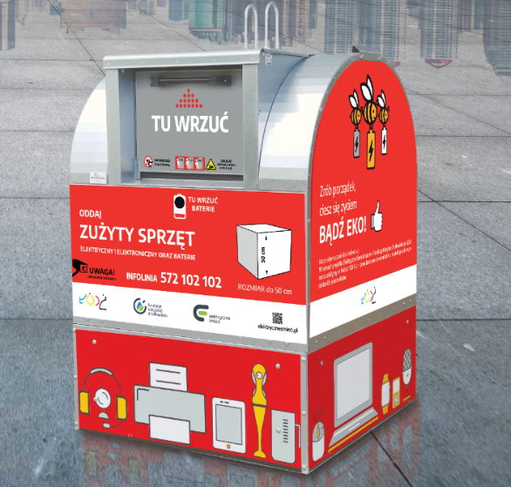
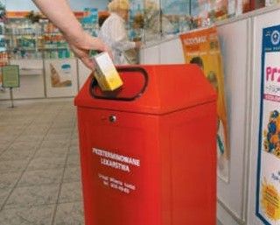
Miejski system gospodarowania odpadami komunalnymi
W obecnej formie obowiązuje od lipca 2013 roku,
Obszar miasta podzielony na 5 sektorów, które obecnie obsługiwane są przez trzy firmy (MPO, Remondis i PreZero)
Wprowadzono obowiązek selektywnej zbiórki odpadów komunalnych,
Wypracowano systemowe rozwiązania dotyczące m.in. sposobu gromadzenia odpadów,
harmonogramów odbioru,
Utworzono Punkty Selektywnej Zbiórki Odpadów Komunalnych (PSZOK) umożliwiające przyjęcie od mieszkańców odpadów problematycznych,
Zorganizowano alternatywne systemy zbiórki m.in.
przeterminowanych lekarstw i zużytego sprzętu
elektrycznego (ponad 80 specjalnych pojemników),

Slide 4
Miejski system gospodarowania odpadami komunalnymi (MSGOK)
MSGOK obejmuje: nieruchomości zamieszkałe, nieruchomości łączone – tj. w części zamieszkałe i w części niezamieszkałe, nieruchomości letniskowe (ale nie rodzinne ogródki działkowe),
nieruchomości niezamieszkałe nie są objęte MSGOK (właściciele tych nieruchomości zobowiązani są do zawarcia umów na odbiór odpadów komunalnych z firmami wpisanymi do miejskiego rejestru działalności regulowanej),
stawka opłaty za gospodarowanie odpadami komunalnymi wynosi 34 zł od osoby w przypadku nieruchomości jednorodzinnych i 9,60 zł za m³ zużytej wody w przypadku nieruchomości wielorodzinnej, jeśli nie jest prowadzona selektywna zbiórka odpadów na danej nieruchomości to opłata stanowi dwukrotność stawki czyli 68 zł/miesięcznie/osoby i 19,20 zł / m³ zużytej wody,
właściciele nieruchomości jednorodzinnych wykorzystujący przydomowe kompostowniki mogą skorzystać ze zwolnienia w wysokości 1 zł/miesięcznie,

Slide 5
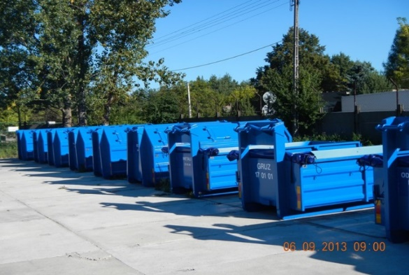
Punkty Selektywnego Zbierania Odpadów Komunalnych (PSZOK)
Obecnie w Łodzi funkcjonują trzy PSZOK-i (ul. Zamiejska, ul. Kasprowicza, ul. Graniczna. Są to miejsca, w których właściciele nieruchomości mogą bezpłatnie oddać odpady sprawiające kłopot w zagospodarowaniu.
W Punktach Selektywnej Zbiórki Odpadów Komunalnych ogranicza się ilości przyjmowanych:
- odpadów budowlanych i rozbiórkowych - do 1 500 kg miesięcznie,
- mebli i innych odpadów wielkogabarytowych - do 1 500 kg miesięcznie,
- zużytych opon samochodowych - do 4 szt. rocznie.
Mieszkańcy odpady, które muszą być posortowane według rodzajów dostarczają do punktów we własnym zakresie (własnym transportem). Punkty nie przyjmują zmieszanych odpadów komunalnych. Są przeznaczone tylko dla mieszkańców Łodzi, może się zdarzyć sytuacja, że ich pracownicy mogą poprosić o weryfikację tych danych.
Punkty selektywnego zbierania odpadów komunalnych są inwestycją Miasta Łodzi.

Slide 6
Instalacje zagospodarowujące łódzkie odpady
Rodzaje odpadów komunalnych | Instalacja
odpady surowcowe i odpady wielkogabarytowe | Sortownia odpadów komunalnych Łódź, ul. Zamiejska 1
odpady zielone | Miejska kompostownia Łódź, ul. Sanitariuszek 70/72
odpady resztkowe (pozostałe po segregacji) | Instalacja Komunalna Remondis Sp. z o.o., Łódź, ul. Swojska / Zbąszyńska Zakład Zagospodarowania Odpadów Ruszczyn, gm. Kamieńsk Instalacja komunalna w Krzyżanówku, gm. Krzyżanów
odpady kuchenne | Zakład Zagospodarowania Odpadów Ruszczyn, gm. Kamieńsk Instalacja komunalna w Krzyżanówku, gm. Krzyżanów

Slide 7
Łódź i odpady komunalne
Liczba mieszkańców według GUS w 2021 r. - 665 tys. (z czego zameldowanych 595 tys.)
Ilość wytwarzanych odpadów komunalnych
Odpady komunalne | Ilość [Mg] w 2020 r | Ilość [Mg] w 2021 r | Ilość w Mg w 2022 r
Odpady komunalne odebrane od właścicieli nieruchomości* | 247 463,5 | 253 606,9 | 235 000,0***
Odpady komunalne zebrane w PSZOK | 4 176,2 | 8 032,7 | 5 706,0
Przeterminowane leki** | 4,5 | 45,4 | 30,0
Odpady komunalne przyjęte w punktach skupu surowców | 7 375,1 | 12 696,6 | 10 000,0***
Baterie i akumulatory** | 4,8 | 6,3 | 5,0***
Odpady z oczyszczania terenów gminnych | 38 896 | 813,3 | 678,9
RAZEM | 297 920,1 | 275 201,2 | 251 419,9***
* - na podstawie rocznego sprawozdania Prezydenta Miasta Łodzi z realizacji zadań z zakresu gospodarowania odpadami komunalnymi
** - odpady komunalne pochodzące z alternatywnych systemów zbiórki
*** - dane szacunkowe

Slide 8
Ilość poszczególnych rodzajów odpadów komunalnych odebranych od właścicieli nieruchomości przez podmioty realizujące odbiór odpadów na podstawie umów z Miastem Łódź
Rodzaj odpadów | Kod odpadów | Ilość [Mg] w 2020 | Ilość [Mg] w 2021 | Ilość [Mg] w 2022
Niesegregowane odpady komunalne | 20 03 01 | 131 995,6 | 136 886,7 | 134 415,1
Papier i tektura | 20 01 01 | 6 605,5 | 11 416,1 | 8 743,3
Szkło | 20 01 02 | 5 213,6 | 6 525,4 | 9 487,2
Tworzywa sztuczne | 20 01 39 | 8 824,9 | 19 011,6 | 20 342,7
Odpady kuchenne ulegające biodegradacji | 20 01 08 | 19 644,8 | 20 077,2 | 15 655,6
Odpady ulegające biodegradacji | 20 02 01 | 7 941,7 | 5 224,7 | 6 707,0
Odpady komunalne niewymienione w innych podgrupach | 20 03 99 | 9 710,5 | - | -
Inne niewymienione frakcje zbierane w sposób selektywny | 20 01 99 | 6 705,5 | - | -
Odpady wielkogabarytowe | 20 03 07 | 11 055,5 | 11 355,1 | 9 363, 6
RAZEM |  | 207 697,6 | 210 496,8 | 204 714,4
Masa odpadów odebranych w ramach miejskiego systemu gospodarki odpadami komunalnymi – 205 tys. ton tj. 80% wszystkich wytworzonych odpadów komunalnych (pozostałe 20% to odpady zebrane w ramach systemów alternatywnych, odpady z nieruchomości niezamieszkałych oraz odpady dostarczone do punktów skupów surowców wtórnych),

Slide 9
Działania kontrolne w zakresie postępowania z odpadami
Weryfikacja poprawności prowadzenia selektywnej zbiórki przez właścicieli nieruchomości (3325 kontroli w 2022 roku),
Nadzór nad należytym realizowaniem usługi odbioru odpadów komunalnych przez firmy, z którymi Miasto zawarło umowy (227 wystawionych wezwań do usunięcia nieprawidłowości w 2022 roku – głównie opóźnienia w odbiorze),
Ujawnianie przypadków mieszania selektywnie zebranych odpadów przez firmy odbierające (w 2022 r. nałożono 60 tys. zł kar administracyjnych),
Nadzór nad obowiązkami w zakresie osiągania poziomów recyklingu przez firmy odbierające odpady (w 2022 r. nałożono 863 tys. zł kar administracyjnych),

Slide 10
Działania inwestycyjne i edukacyjne
Rozbudowa Łódzkiego Centrum Recyklingu,
Budowa czwartego PSZOK-a wraz ze strefą umożliwiającą naprawy i przygotowywanie odpadów do ponownego użycia (utrata statusu odpadu),
Organizowanie eventów o tematyce ekologicznej,
Publikacje w lokalnej prasie i telewizji materiałów edukacyjnych,
Zachęcanie uczniów łódzkich szkół do postaw ekologicznych,
Współpraca z organizacjami propagującymi ekologię, popularyzującymi idee recyklingu oraz podnoszącymi świadomość ekologiczną społeczeństwa,

Slide 11
Wyzwania
Wzrost udziału odpadów segregowanych w strumieniu odbieranych odpadów komunalnych,
Ustawiczne podnoszenie świadomości ekologicznej mieszkańców,
Podejmowanie działań mających na celu wywiązanie się Miasta z ustawowych obowiązków osiągania poziomów recyklingu,
Wpisywanie działań Miasta w aspekty gospodarki o obiegu zamkniętych (recykling, zapobieganie powstawaniu odpadów),

Slide 12
Zasady postępowania oraz praktyki pozwalające na zmniejszenie ilości wytwarzanych odpadów
zapobiegamy powstawaniu odpadów poprzez wielokrotne wykorzystywanie produktu by jak najpóźniej uznać go za odpad
unikamy produktów jednorazowego użytku
wybieramy towary w opakowaniach zwrotnych
jeżeli to możliwe pakujemy towary we własne opakowania wielokrotnego użytku
zmniejszamy objętość wyrzucanych odpadów m.in. poprzez ich składanie/zgniatanie oraz odkręcanie nakrętek plastikowych butelek
opakowania po żywności czy kosmetykach opróżniamy, ale nie musimy ich myć
aluminiowe wieczka przed wyrzuceniem oddzielamy od pojemników
jeśli to możliwe, z kartonowych paczek usuwamy taśmę klejącą
zabrudzone lub zatłuszczone części papieru np. pudełek po pizzy odrywamy i wyrzucamy do pojemnika na odpady pozostałe po segregacji
z opakowań usuwamy nakrętki, które wyrzucamy do właściwego ze względu na tworzywo pojemnika
niepotrzebne artykuły, które nadają się do dalszego użytku przekazujemy osobom je potrzebującym

Slide 13
Ewa Jasińska Wydział Gospodarki Komunalnej Departament Pracy, Edukacji i Kultury Urząd Miasta Łodzi
DZIĘKUJĘ ZA UWAGĘ

